Slide 1

SQA
P3

Slide 2
Đảm bảo chất lượng phần mềm Software Quality Assurance
  
3. Ứng xử với yêu cầu
Nguyễn Anh Hào
Khoa CNTT2, Học viện Công Nghệ BCVT Tp.HCM
: nahao@ptithcm.edu.vn
: 0913609730
Tài liệu môn học – 2019

Slide 3
Nội dung chính
Quản lý yêu cầu (CMMI-L2-RM)
Ý chính: khám phá yêu cầu mới & kiểm soát chúng.
Nhận biết đúng về nhu cầu và các yêu cầu từ người sử dụng, kể cả sự thay đổi yêu cầu ban đầu, và xem xét tính khả thi.
Phát triển yêu cầu (CMMI-L3-RD)
Ý chính: biến yêu cầu thành đặc tả PM.
Là việc cụ thể hóa yêu cầu đối với PM của người sử dụng thành các đặc tả chi tiết về phần mềm cho người phát triển.
Kiểm chứng và diễn đạt yêu cầu cũng là hành động cần phải có trong cả hai xử lý trên.
CMMI v1-1.pdf

Slide 4
1. Quản lý yêu cầu (RM)
Hiểu đúng yêu cầu
Hiểu nguyên nhân phát sinh yêu cầu (vấn đề, mong muốn)
Kiểm chứng yêu cầu, vd: làm mẫu thử.
Cam kết cho yêu cầu
Tiến trình cam kết & thỏa thuận
Theo dõi việc thực hiện (tracking & oversight)
Ngăn ngừa và loại bỏ sự không nhất quán giữa yêu cầu và hành động thực hiện
Kiểm soát các thay đổi
Nhận biết sự thay đổi trên yêu cầu ban đầu từ các tác nhân nêu ra yêu cầu, cân nhắc về các thay đổi và kiểm soát các hành động đáp ứng cho thay đổi.

Slide 5
a) RM Hiểu đúng yêu cầu
Yêu cầu
Hiểu yêu cầu
Tạo/sửa mẫu
Xem xét (mẫu)
Đặt yêu cầu
(Developers)
“mong muốn”
(Stakeholders:
Users,Dev,..)
“sản phẩm”
Tình huống dùng
(usecases)
Mẫu thử
Lợi/hại
(consequences)
Môi trường
Ràng buộc/
Phụ thuộc
Hiệu quả
Rủi ro
Quá trình này dùng để đặt yêu cầu & kiểm chứng yêu cầu (validation)

Slide 6
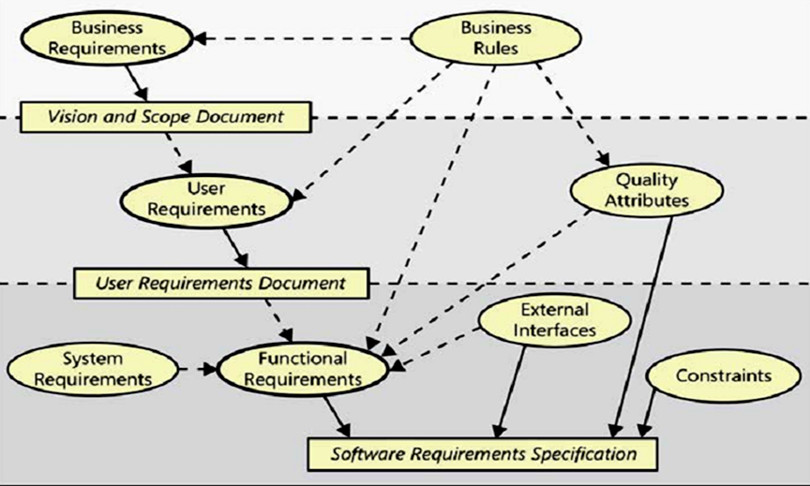
Các tài liệu để hiểu đúng yêu cầu
Software_Requirements, 3rd edition, 2013.pdf: Page 8

Slide 7
b) RM Cam kết cho yêu cầu
Nơi phát sinh yêu cầu
Trợ giúp
Khả năng
Mục tiêu
Nguồn lực
Phương án & rủi ro
❸
❷
Yêu cầu
Y/c Khả thi
Kế hoạch sơ sở (BPP)
❶
❹
Người thực hiện
Kết quả
❺
Nhận biết yêu cầu từ khách hàng, users hoặc stakeholders
Xem xét khả năng đáp ứng từ dự án, theo nhiều khía cạnh
Xem xét khả năng thực hiện có thêm trợ giúp từ bên ngoài
Cam kết thực hiện yêu cầu khả thi bằng kế hoạch cơ sở (base line project plan, BPP)
Thực hiện theo kế hoạch để làm thỏa mãn cho các cam kết

Slide 8
Các khía cạnh xem xét tính khả thi
Kinh tế: PM sẽ giúp ích được gì cho users / tổ chức ?
Vận hành: PM có thể tích hợp được với các thành phần khác (hệ điều hành, máy tính, quy trình) để tạo thành hệ thống vận hành tốt trong môi trường hiện tại không ?
Kỹ thuật: PM có hiện thực được không, với các hổ trợ hiện có (vd: công nghệ, năng lực, phương pháp,..) trong giới hạn cho phép về chi phí và thời gian ?
Kế hoạch: Có kế hoạch khả thi để giải quyết mọi yêu cầu từ nhiều phương diện : kỹ thuật, vận hành, thời gian, chi phí,…?
Chính trị-xã hội: Có gây hại (hiệu ứng lề) gì không ?

Slide 9
Đàm phán, thỏa thuận
Là chuổi công việc cùng hợp tác nhau để xây dựng các yêu cầu cho sản phẩm.
Sự hợp tác dựa trên quan điểm đôi bên cùng có lợi (win-win): Mọi yêu cầu (hoặc thay đổi yêu cầu) được cân nhắc giữa lợi ích thực tiễn (ie, MOV) với chi phí thực hiện (cost), để đưa đến kết luận.
Kết thúc bằng sự cam kết làm thỏa mãn cho yêu cầu, thể hiện trong kế hoạch (vd: Baseline Project Plan).

Slide 10
Chất lượng của yêu cầu
Tiêu chí thể hiện nội dung yêu cầu:
Mạch lạc
Nhất quán
Kết quả được mô tả chính xác
Hậu quả được mô tả rõ
Tiêu chí truyền đạt yêu cầu: S.M.A.R.T.

Slide 11
c) RM Tracking & Oversight
Khởi động
dự án
❶
Yêu cầu,
Tổ chức, stakeholders
Hiện trạng
Project Charter
Thay đổi yêu cầu
Lập kế hoạch
chi tiết
Lập kế hoạch
tổng thể
Kiểm soát
thay đổi
❸
❷
Thay đổi
❻
Q.Lý Chất lượng
Q.Lý Phạm vi
Q.Lý Thời gian
Q.Lý Chi phí
Q.Lý Nhân lực
…
Baseline Project Plan
Cải tiến, khắc phục, phòng ngừa
Thực hiện
dự án
Giám sát &
điều khiển
❹
❺
Các chuyển giao
Kết thúc
dự án
❼

Slide 12
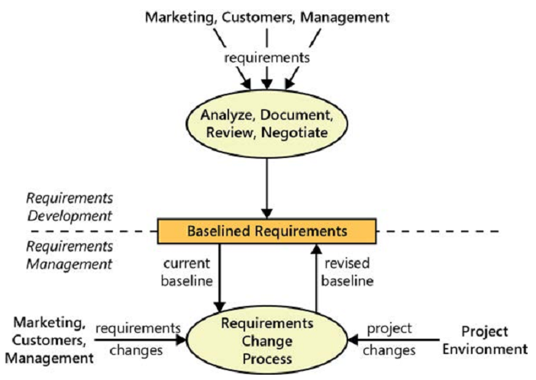
d) RM Kiểm soát các thay đổi
Track changes
V1
V2
V3
…
Quản lý thay đổi trên yêu cầu hoặc trên PM đều giống nhau: Quản lý cấu hình
Software_Requirements, 3rd edition, 2013.pdf: Page 18

Slide 13
Dự án: Giai đoạn tiền dự án
Tiền dự án (pre-project) Là một tập hợp có hệ thống các việc cần làm để khẳng định các yêu cầu sẽ được cam kết thực hiện (sẽ ghi trong bản hợp đồng) giữa các bên tham gia vào quá trình tạo ra sản phẩm phần mềm.
Mục tiêu:
Lập tôn chỉ (charter) và hợp đồng (contract) để khẳng định vai trò và trách nhiệm của các bên tham gia dự án, và các tiêu chí để đánh giá, nghiệm thu cho hợp đồng dự án.
Khẳng định kế hoạch hợp tác thực hiện (Baseline Project Plan, BPP).

Slide 14
Project Charter (tôn chỉ)
Project charter là tập tài liệu xác định một cách hết sức cơ bản về trách nhiệm và quyền hạn của dự án và các bên có liên quan.
Nó được các key-persons ( ⊆ stakeholders) cùng nhau tạo ra để làm tiên đề cho các hành động phối hợp thực hiện dự án, ie: mọi vấn đề & giải pháp cụ thể đều bắt nguồn từ charter này.
Project charter diễn tả mối quan hệ giữa vấn đề, mục tiêu, giải pháp, lợi ích và kinh phí thực hiện của dự án.

Slide 15
Charter Index
Những vấn đề, hậu quả và cơ hội khắc phục của tổ chức thụ hưởng.
Mục tiêu của dự án (→ giải quyết vấn đề nào).
Yêu cầu đối với sản phẩm/dịch vụ của dự án.
Phương pháp giải quyết yêu cầu
Giả định và phụ thuộc của phương pháp
Các chuyển giao, và mốc chuyển giao
Lợi ích từ các chuyển giao
Nguồn lực & nơi cấp nguồn lực cho dự án
Vai trò và trách nhiệm của stakeholders đối với dự án (trong đó có nhiệm vụ và quyền hạn của trưởng dự án)

Slide 16
Dự án: Lập hợp đồng
Lập bản hồ sơ dự thầu (proposal ) hoặc phương án sơ bộ gửi đến khách hàng để hai bên cùng xem xét nội dung yêu cầu & giải pháp trước khi ký hợp đồng.
Đây là giai đoạn khảo sát để nhận biết yêu cầu từ hiện trạng thực tế.
Lập bản hợp đồng dự án (contract ) sau khi proposal/phương án sơ bộ đã hoàn chỉnh.
Lập bản hợp đồng phụ (sub-contract) với các đối tác bên ngoài để thực hiện một phần việc được outsource từ dự án (nếu có).

Slide 17
Hồ sơ dự thầu (proposal)
Mọi yêu cầu đều phải có phương án khả thi & các phương án được xem xét từ 2 phía.
Mọi yêu cầu được nêu rõ và lập tài liệu (cho từng phiên bản, để có thể thay đổi).
Thiết lập quan hệ giữa khách hàng & dự án để hợp tác thực hiện, gồm
Thiết lập các kênh thông tin liên lạc;
Cách thức nêu yêu cầu & thay đổi yêu cầu;
Cách thức chuyển giao và tiêu chí đánh giá;
Cách thức kiểm thử và thông báo lỗi;
Cách kết thúc từng giai đoạn (nghiệm thu).

Slide 18
Hợp đồng (contract)
Hợp đồng ghi rõ nhiệm vụ của các bên liên quan và điều khoản thi hành.
Những điều cần biết về hợp đồng dự án (yêu cầu chi tiết cho sản phẩm, mong muốn, giải pháp, kinh phí…) đều được thể hiện trong bản hợp đồng hoặc phụ lục hợp đồng.
Mọi sự thay đổi cần thiết trong hợp đồng đã ký đều phải được thảo luận và đồng ý giữa các bên.

Slide 20
2. Phát triển yêu cầu (RD)
Thấu hiểu yêu cầu đ/v phần mềm
Khám phá những mong muốn về phần mềm theo quan điểm hệ thống trong suốt chu kỳ sống của nó.
Chi tiết hóa yêu cầu thành đặc tả cho PM
“Requirements allocation and flow-down”: phiên dịch yêu cầu đ/v PM (nhìn từ quan điểm sử dụng) thành đặc tả sản phẩm, thiết kế, lập trình, kiểm thử,.. (quan điểm xây dựng, tạo sản phẩm)
Phân tích và kiểm chứng các đặc tả
Mô phỏng môi trường vận hành, phân tích các tình huống cần sử dụng phần mềm (bằng prototype hoặc user story);
Chỉ ra sự phù hợp của bản thiết kế PM với các môi trường nghiệp vụ, vận hành, phát triển của nó.
CMMI DEV-V1.3 (2010).pdf Page 341 & 325

Slide 21
a) Thấu hiểu yêu cầu đ/v phần mềm
Yêu cầu đ/v PM nhìn từ quan điểm hệ thống
Vấn đề
SW Requirements
= FRs + NFRs + Constraints
1
4
(External Quality Factors)
Problem domain
Yêu cầu từ
users
3
Yêu cầu chất lượng
Giải pháp
6
FR1
FR2
NFR
2
5
7
Phần mềm
8
9
10
C1
C2
Design domain
Đặc tính
của PM
Kết cấu của hệ thống
Các hổ trợ
(công nghệ)
(Internal Attributes)

Slide 22
Môi trường sống của PM
Môi trường nghiệp vụ (business)
Các vấn đề gì cần giải quyết trong tổ chức (lợi ích gì).
Các quy tắc quản lý phải tuân thủ (ràng buộc gì).
Môi trường vận hành (operation)
Máy tính và các thiết bị hổ trợ cho phần mềm.
Người sử dụng (trực tiếp và gián tiếp)
Các ràng buộc trong giao tiếp, vd: quy trình xử lý
Môi trường phát triển (development)
Công cụ: Phần mềm hổ trợ lập trình,…
Người: Kiến thức chuyên môn, kênh thông tin
Phương pháp, kỹ thuật, công nghệ hiện có

Slide 23
Quan hệ giữa PM và môi trường
Môi trường nghiệp vụ hoặc vận hành của PM là miền vấn đề (problem domain) có nhiều vấn đề “bất biến” (không đổi & tồn tại lâu dài) làm phát sinh nhu cầu sử dụng PM để giải quyết các vấn đề này.
Nguồn gốc của yêu cầu đ/v phần mềm là từ những vấn đề bất biến trên, không phải từ users
Người phát triển làm ra PM bằng cách dùng các hổ trợ cần thiết (công nghệ, phương pháp, cộng đồng,…) từ môi trường phát triển PM.
Thông tin cộng tác giữa các chuyên gia (devs + users = COMMUNITY) có thể cung cấp giải pháp tốt nhất cho việc phát triển PM (IEEEstd1233)

Slide 24
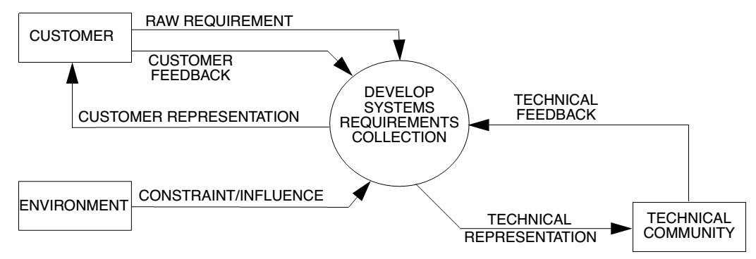
IEEEstd 1233:1998
System Requirements Analysis
1
6
4
5
2
3
TECHNICAL REPRESENTATION: DFD/ERD, USECASE/CLASS, PROGRAM,…
CUSTOMER REPRESENTATION: ROLE, PROTOTYPE, USER STORY,…
IEEEstd1233 - System Requirements.pdf, page 7

Slide 25
Các tài liệu để khám phá yêu cầu (RE)
Software_Requirements, 3rd edition, 2013.pdf: Page 8

Slide 26
b) Chi tiết hóa yêu cầu thành đặc tả
Là sự cụ thể hóa yêu cầu thành đặc tả chi tiết ở các mức (mức ý niệm, mức thiết kế, mức lập trình,..), vd:
FR: Ngữ cảnh → DFD-0 → DFD-1 …
NFR: External quality factors → internal quality attibutes.
Theo CMMI, có 3 mức chi tiết:
User requirements: đặc tả yêu cầu của users
Product (system) requirements : đặc tả yêu cầu đối với hệ thống lớn (nhìn từ bên ngoài system)
Product-component requirements: đặc tả từng môđun của hệ thống (nhìn vào bên trong system)

Slide 27
Chi tiết hóa yêu cầu làm PM
Tìm hiểu nhu cầu về PM từ môi trường nghiệp vụ (“User” requirements) thông qua các stakeholders
Cân nhắc từ các mục tiêu kinh tế ($)
Xem xét User requirements theo quan điểm hệ thống (nghiệp vụ, vận hành, phát triển) để diễn tả thành yêu cầu đ/v hệ thống (System requirements)
Từ System requirements, đặc tả yêu cầu (bên ngoài) cho phần mềm (SW Product requirements)
Yêu cầu chức năng và phi chức năng
Từ Product requirements, tạo ra bản thiết kế có nhiều thành phần; mỗi thành phần giải quyết cho 1 yêu cầu được phân rã từ Product requirements (SW Components requirements)
Đặc tả trong thiết kế là yêu cầu cho các công đoạn tiếp theo (lập trình, kiểm thử, cài đặt,…)

Slide 28
Chi tiết hóa yêu cầu theo CMMI
SW spec.
Yêu cầu của users được phát triển thành yêu cầu chi tiết cho hệ thống (ie, usecases), và gán nhiệm vụ giải quyết yêu cầu (ie, lập CRC) cho các thành phần của hệ thống (components)
Needs
User’s
requirements
Req.Elicitation
Trace (vết)
External requirements
Product
requirements
User’s view
Req.Development
Internal requirements
Component
requirements
Dev ‘s view
Yêu cầu giữa các mức có liên kết nhau (trace)
(Vết và dò vết –Traceability- được trình bày trong phần riêng)

Slide 29
c) Phân tích và kiểm chứng các đặc tả
Là hành động chứng minh rằng các đặc tả đ/v PM phản ánh đúng “mong đợi”.
Mong đợi từ những tác nhân (stakehoders). Hành động này phân tích mối quan hệ giữa phần mềm với các môi trường (nghiệp vụ, phát triển, vận hành) trong suốt chu kỳ sống của nó kể cả các môđun trong hệ thống/PM, để khẳng định rằng các đặc tả là cần thiết, đúng và đầy đủ.
Phương pháp:
Validation: CMR sản phẩm sẽ thỏa mãn mong đợi
Verification: CMR hành động làm sản phẩm là đúng.
Kỹ thuật:
Peer review, inspection, user story, prototype,..

Slide 30
Dự án: Khảo sát & phân tích
Khảo sát hiện trạng là một hệ thống các công việc đưa ra nhận định về bối cảnh phát sinh vấn đề, yêu cầu và giải pháp để giải quyết vấn đề mà PM sẽ hổ trợ thực hiện.
Xem xét nhu cầu sử dụng PM từ môi trường nghiệp vụ, khả năng triển khai áp dụng PM từ môi trường vận hành, cách thức xây dựng PM trong môi trường phát triển từ khía cạnh học thuật, mô hình phát triển, công nghệ và chuẩn … để đưa ra nhận định về vấn đề và giải pháp.
Theo dõi sự thay đổi trong các môi trường này; vì chúng có thể làm thay đổi yêu cầu ban đầu (trong mô hình RUP: giám sát môi trường & quản lý cấu hình)

Slide 31
Dự án: Thiết kế
Thiết kế phần mềm là một hệ thống các công việc chỉ ra giải pháp của PM cho các vấn đề đã biết, và đặc tả chi tiết cho PM để xây dựng, kiểm thử và triển khai ứng dụng một phiên bản PM:
Đặc tả các chức năng và kết cấu của PM (các usecase, class, layers, package/subsystem,…)
Đặc tả chi tiết để lập trình (mô đun, dữ liệu, giải thuật, giao tiếp, công nghệ / chuẩn,…)
Đặc tả chi tiết kiểm thử: test cases, test plans
Đặc tả cách vận hành của PM (mô hình vận hành, các vai trò của users, flat-forms, giao tiếp với các hệ thống khác,… )
Tất cả các hành động đưa ra đặc tả đều phải được chứng minh là đúng (thỏa mãn cả FR lẫn NFR)

Slide 32
Yêu cầu & giải pháp làm PM (1)
◆ Yêu cầu dùng để xây dựng các giải pháp từ tổng quát đến chi tiết, mà kết quả sau cùng là PM; do đó, cần phát hiện những yêu cầu “chắc chắn đúng” cho PM càng sớm càng tốt để làm cơ sở phát triển các yêu cầu khác (vd: mh xoắn ốc).
Yêu cầu đúng là yêu cầu dẫn xuất từ bản chất của vấn đề, không hoặc ít bị thay đổi (invariances).
Tạo điều kiện cho users tiếp cận sớm với PM (user involvement) để họ tư vấn/gợi ý/đánh giá:
Nhận định về vấn đề bị sai, hoặc còn thiếu
Đánh giá tầm quan trọng của vấn đề không đúng
Giải pháp của phần mềm chưa tốt
…

Slide 33
Yêu cầu & giải pháp làm PM (2)
❖ Xem xét toàn diện các khía cạnh phát triển, chuyển giao, vận hành, tiến hóa của PM (mô hình McCALL, ISO 9126) để đưa ra đặc tả, bằng cách phối hợp nhiều chuyên gia (ie, community).
Peer review / forum / workflow
Ý kiến từ người sử dụng được ưu tiên, vì nó thường diễn tả trực tiếp yêu cầu từ tổ chức có sử dụng PM (nghiệp vụ, môi trường vận hành, hiệu quả dùng tài nguyên,..), tuy nhiên người sử dụng không giải quyết được vấn đề sử dụng lâu dài của PM (công nghệ, an toàn, cải tiến,... ).
Các website stackOverflow.com, expertExchange.com, codeProject.com, hoặc gitHub.com đều cung cấp các nghiên cứu chuyên sâu cho giải pháp.

Slide 34
Yêu cầu & giải pháp làm PM (3)
⬥ PM sẽ thực hiện các chức năng theo yêu cầu nhưng vì chưa có sẵn nên khó hình dung cách xử lý; vì vậy, cần mô tả hành vi của chúng một cách trực quan.
Vẽ ra các lược đồ (DFD/ERD,UMLs), làm phim minh họa (user story)
Dùng CASE tools để thiết kế (Rational Rose/ Power Designer/Oracle Designer,..)
Làm mẫu thử bỏ đi (throw-away prototype)
Agile: Minh hoạ bằng chính source code đang làm.

Slide 35
Yêu cầu & giải pháp làm PM (4)
Tài liệu phát triển PM phải được mô tả một cách có hệ thống; sự “phiên dịch” yêu cầu ban đầu thành đặc tả chi tiết cho giải pháp (sản phẩm) phải rõ ràng, trong suốt (~traceability).
Mọi vấn đề/giải pháp trong từng mức đều nhất quán (consistency).
Mỗi yêu cầu được cụ thể hóa thành giải pháp chi tiết trong mức thấp hơn (impact).
Mỗi chi tiết phải giải quyết vấn đề nào đó ở mức cao hơn (derive).
Liệu mọi yêu cầu ở mức cao đều đã có giải pháp ở mức chi tiết hơn ? (coverage).

Slide 36
Yêu cầu & giải pháp làm PM (5)
Yêu cầu chức năng và phi chức năng cần được phát triển đồng thời.
Các yêu cầu chức năng được phân rã / chi tiết hoá đến mức lập trình được bằng DFD, UML Class diagram,..
Các yêu cầu phi chức năng được quy chuẩn thành các yếu tố chất lượng (external quality factors) và diễn tả thành các đặc trưng phải có của PM (internal attributes) bằng các mô hình chất lượng, như ISO 25010.
Xem xét đồng thời yêu cầu chức năng & phi chức năng của PM để quyết định cách cài đặt các chức năng này (chọn giải thuật phù hợp).

